Slide 1

Rio Ardi Ferdian 1715061004
Alun Paranggi W 1715061009

Slide 2
Deskripsi
Desaku merupakan sebuah aplikasi yang digunakan pada suatu desa, yang memungkinkan masyarakat dapat mengajukan permohonan pembuatan surat kepada kepala desa dengan lebih mudah, masyarakat juga dapat melihat acara apa saja yang akan diselenggarakan di desa, kemudian pengguna juga dapat memberikan kritik dan saran kepada aparatur desa apabila mempunyai keluhan.

Slide 3
User Interface

Slide 4
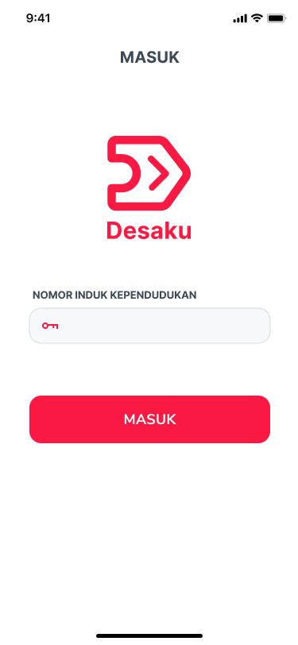
Login
Login Cukup menggunakan NIK
(Nomor Induk Kependudukan)

Slide 5
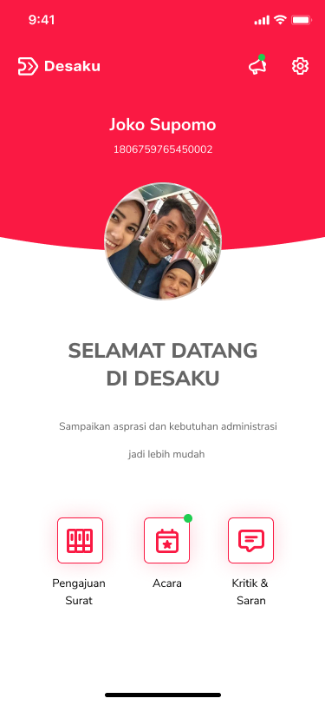
Homepage
Homepage menampilkan Foto pengguna, nama, dan NIK.
Dengan tiga menu utama yaitu : Pengajuan Surat, Acara,
Kritik & Saran

Slide 6
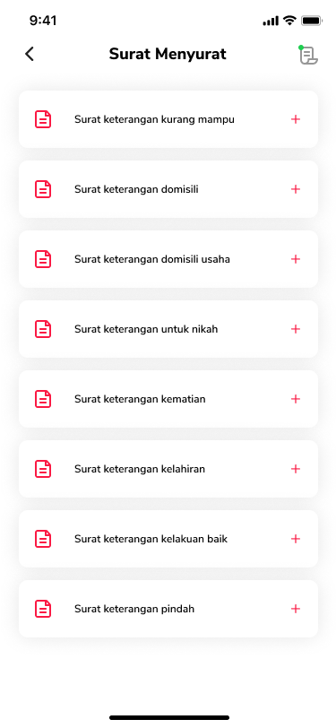
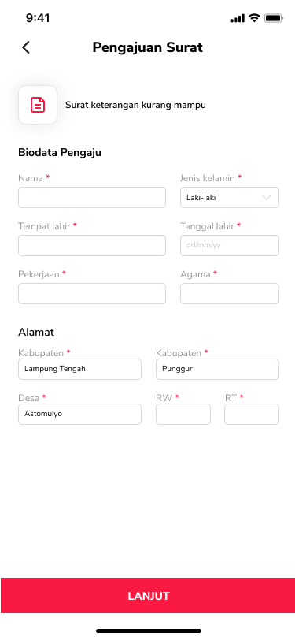
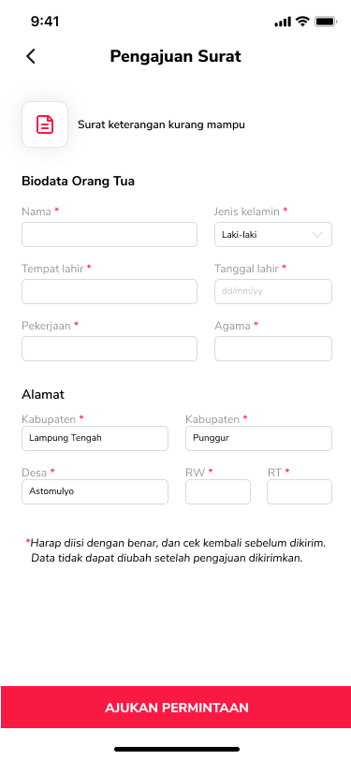
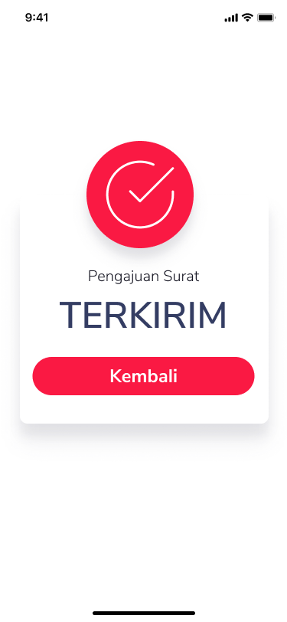
Pengajuan Surat
Pilih jenis surat, kemudian isi borang sesuai format masing-masing surat,
kemudian kirim pengajuan dengan klik “AJUKAN PERMINTAAN”

Slide 7
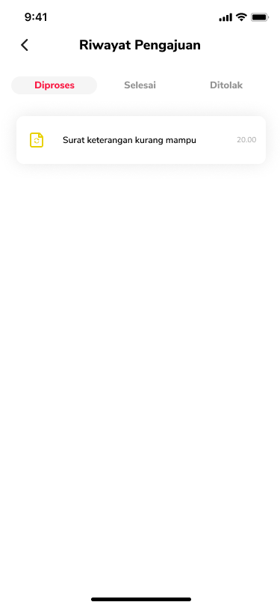
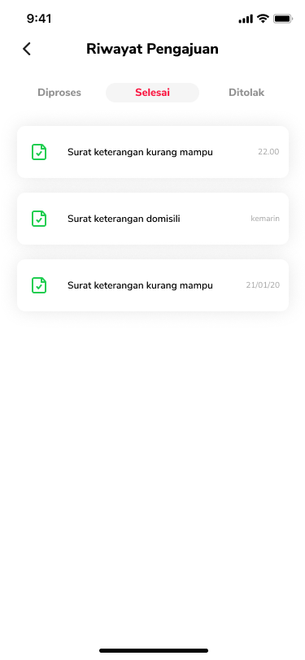
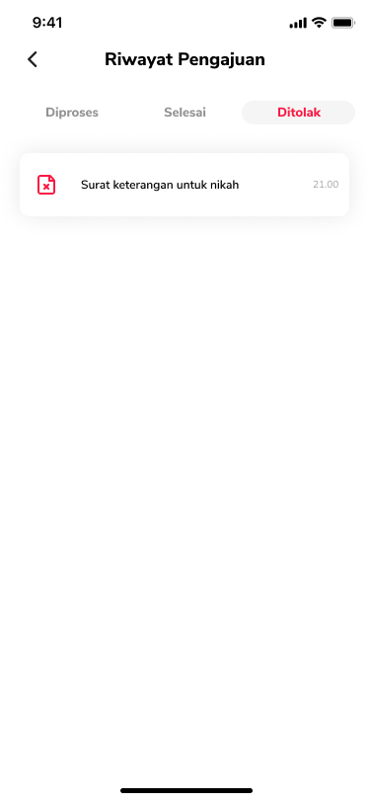
Riwayat Pengajuan Surat
Cek riwayat pengajuan surat,
Dengan tiga proses yaitu :
Diproses, Selesai, Ditolak

Slide 8
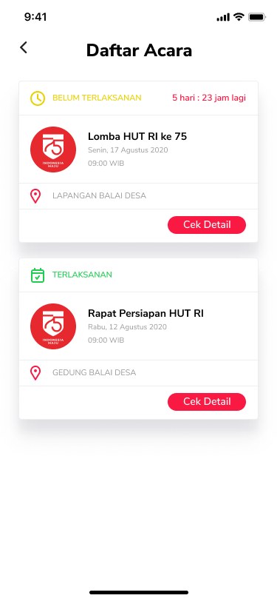
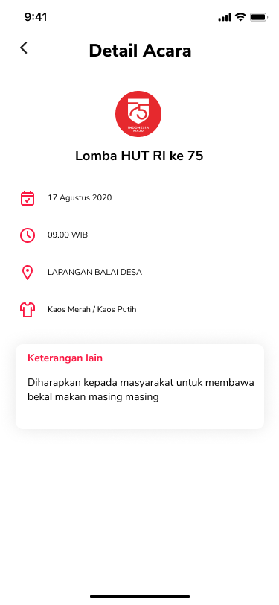
Daftar Acara
Melihat daftar acara yang akan diadakan di desa

Slide 9
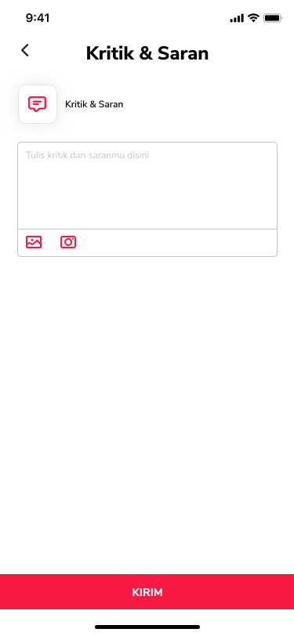
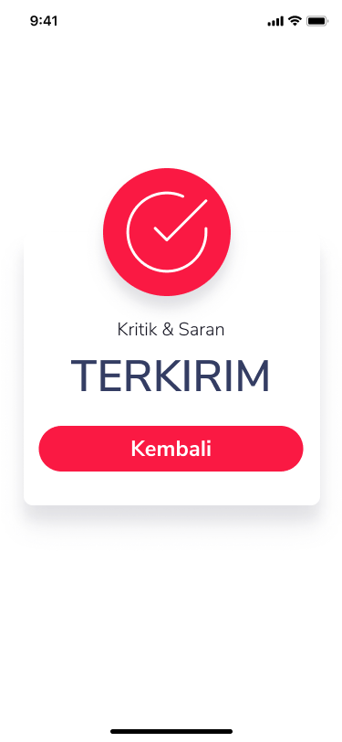
Kritik & Saran
Menyampaikan keluhan melalui fitur
Kritik & Saran

Slide 10
TERIMA KASIH

